Slide 1
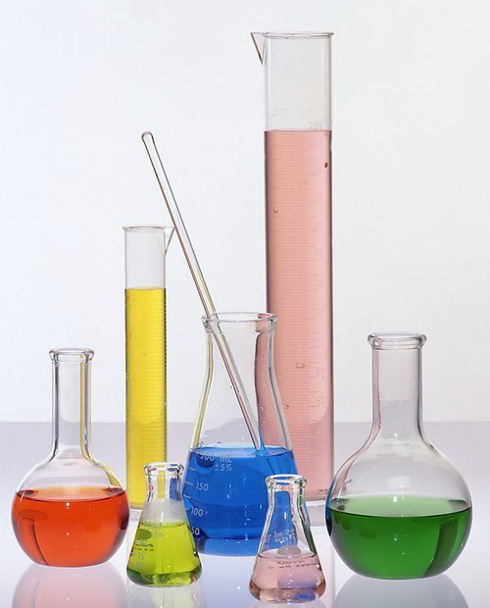
第七章 第2节 常见的酸和碱
第2课时 常见的酸
【学习目标】
初步学会用实验探究方法认识盐酸、稀硫酸等常见酸的化学性质。
会判断什么样的物质属于盐类。

Slide 2
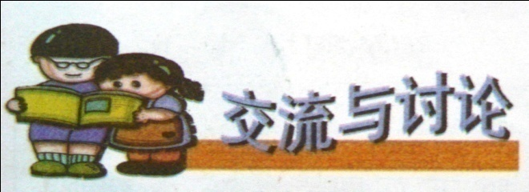
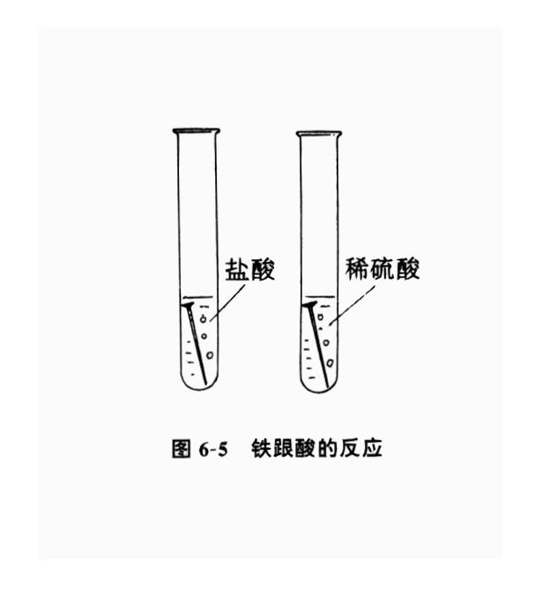
（二）酸的化学性质
通过前面的学习我们已经知道，酸可以跟许多物质发生反应，这些反应在生产、生活和科学研究中应用广泛。如某些工厂常用稀硫酸清洗金属器件，就是利用酸与金属氧化物的反应。你还知道酸与哪些物质能发生反应吗？请将你所知道的与同学们交流、讨论。

Slide 3
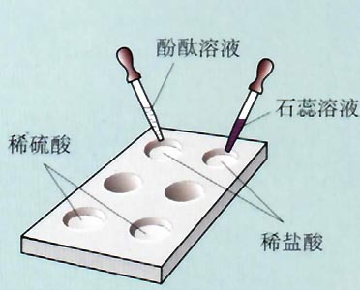
（二）酸的化学性质
知识回顾
1.与酸碱指示剂的反应
 | 紫色石蕊试液 | 无色酚酞试液
稀盐酸
稀硫酸
变红
不变色(无色)
变红
不变色(无色)
结论：
酸能使紫色石蕊试液变红，不能使无色酚酞试液变色（仍为无色）

Slide 4
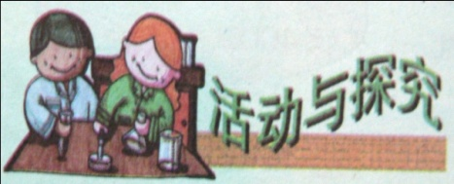
向盛镁、锌、铁、铜四种金属的试管中
分别滴加稀盐酸和稀硫酸，并记录实验现象。
 | 与稀盐酸、稀硫酸反应 | 结论
镁
锌
铁
铜
反应很剧烈,有大量气泡产生，放出大量热
酸能与活泼金属反应放出氢气
反应较剧烈，有气泡产生，放热
反应速率：
镁＞锌＞铁
有气泡产生，放少量热
活泼性：
镁＞锌＞铁＞铜
不反应

Slide 5
书写下列金属与稀盐酸、稀硫酸反应的化学方程式：
Mg +2HCl = MgCl₂+ H₂↑
镁
金属离子(或NH₄⁺)和酸根离子结合形成的化合物是盐
Mg + H₂SO₄(稀) = MgSO₄+ H₂↑
2Al +6HCl = 2AlCl₃+ 3H₂↑
铝
2Al + 3H₂SO₄ (稀) = Al₂(SO₄)₃+ 3H₂↑
Zn +2HCl = ZnCl₂+ H₂↑
锌
Zn + H₂SO₄ (稀) = ZnSO₄+ H₂↑
Fe +2HCl= FeCl₂+ H₂↑
铁
Fe +H₂SO₄ (稀) = FeSO₄+ H₂↑
酸+(氢前)活泼金属 盐 + 氢气

Slide 6
小结：
1.根据金属能否与酸溶液反应，发生反应的剧烈程度，可说明金属的活动性强弱。
2.金属的活动性顺序：
经过长期的实践，总结出常见金属在溶液中的活动性顺序：
K Ca Na Mg Al Zn Fe Sn Pb (H) Cu Hg Ag Pt Au
金属活动性由强逐渐减弱
在金属活动性顺序中，金属的位置越靠前，它的活动性就越强；
排在氢前面的金属能与稀盐酸（或稀硫酸）发生置换反应放出氢气，而排在氢后面的金属不能与酸发生置换反应放出氢气。

Slide 7
（二）酸的化学性质
1.与酸碱指示剂的反应
2.酸与某些金属的反应
酸 + (氢前)较活泼金属 盐 + 氢气
注意：
该类反应属于置换反应，金属需排在氢前面的金属。
该类型反应中，酸不能用浓硫酸、硝酸。
排在金属活动性顺序表越前面的金属，反应现象越剧烈，速度越快，如Mg反应有明显放热现象。
铁（Fe）参与此类反应，产物为二价铁，溶液为浅绿色。
反应后溶液的质量增加。

Slide 8




分别将生锈的铁钉、氧化铜放入稀盐酸和稀硫酸中，观察现象。
 | 现象
铁锈+盐酸
铁锈+硫酸
氧化铜+盐酸
氧化铜+硫酸
铁锈溶解,生成黄色的溶液
铁锈溶解,生成黄色的溶液
黑色固体溶解,生成蓝色的溶液
黑色固体溶解,生成蓝色的溶液
结论：金属氧化物能与酸反应

Slide 9
（二）酸的化学性质
3.酸与金属氧化物反应:
金属氧化物+酸→盐+水
 | 化学方程式
铁锈+盐酸
铁锈+硫酸
氧化铜+盐酸
氧化铜+硫酸
+3
+3
Fe₂O₃+6HCl = 2FeCl₃+3H₂O
Fe₂O₃+3H₂SO₄ = Fe₂(SO₄)₃+3H₂O
CuO+2HCl = CuCl₂+H₂O
+2
+2
CuO+H₂SO₄ = CuSO₄+H₂O
注意：反应过程中，金属元素的化合价不变，酸中的原子团不变

Slide 10

问：生产中常用稀盐酸、稀硫酸来清洗金属铁器表面的铁锈，但又不能长时间浸泡，你知道其中的化学原理吗？
有关反应的化学方程式：
Fe₂O₃+3H₂SO₄ = Fe₂(SO₄)₃+3H₂O
Fe +H₂SO₄ (稀) = FeSO₄+ H₂↑
（提示：因为当酸将金属表面的锈除去以后，能继续与露出的金属反应放出氢气，消耗金属，所以铁制品除锈时不能长期浸在酸中。）

Slide 11

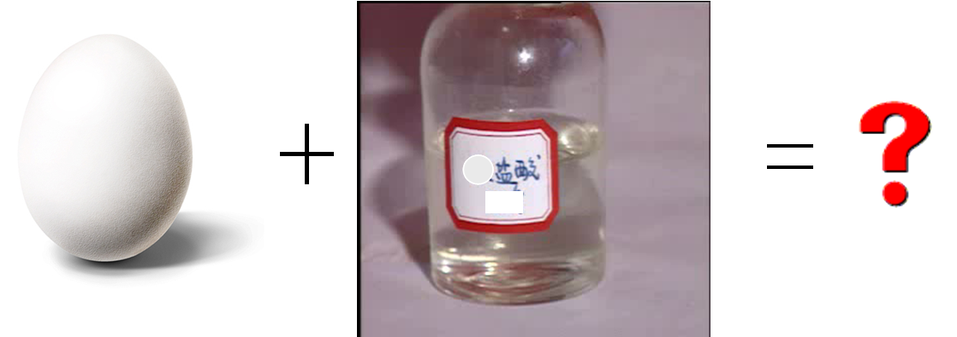
4、酸与某些盐反应：酸+盐→新盐+新酸
（化合价不变）
知识回顾
实验室制取二氧化碳
CaCO₃ +2 HCl = CaCl₂ + H₂O+CO₂↑
盐 酸 新盐 新酸
稀盐酸
大理石
鸡蛋壳的主要成分是碳酸钙
能否就此推断酸跟盐均会发生类似的反应？

Slide 12

补充1：盐酸跟硝酸银的反应
实验步骤：在盛有少量稀盐酸的试管中滴入几滴硝酸银溶液，观察现象。
有白色沉淀生成
现象
分析
AgNO₃+HCl = AgCl↓+ HNO₃
补充2：硫酸跟氯化钡的反应
实验步骤：在盛有少量稀硫酸的试管中滴入几滴氯化钡的溶液，观察现象。
现象
分析
有白色沉淀生成
H₂SO₄+BaCl₂ = BaSO₄↓+2HCl

Slide 13
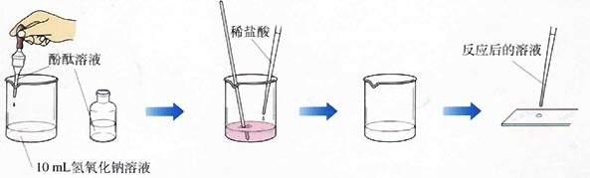
5、酸与碱反应：酸+碱→盐+水
（化合价不变）
NaOH + HCl = NaCl + H₂O

Slide 14
【小结】
（二）酸的化学性质
1.酸与酸碱指示剂的反应
能使紫色石蕊试剂变红色；无色酚酞不变色
酸的通性
2.酸与氢前金属(Fe) 反应生成盐和氢气
Fe +2HCl = FeCl₂+ H₂↑
（置换反应）
3.酸与金属氧化物(Fe₂O₃)反应生成盐和水
Fe₂O₃+6HCl =2FeCl₃+3H₂O
4.酸与某些盐(CaCO₃)反应生成新盐和新酸
CaCO₃ +2HCl = CaCl₂+H₂O+CO₂↑
5.酸与碱(NaOH)反应生成盐和水
NaOH + HCl = NaCl + H₂O

Slide 15

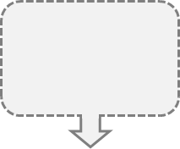
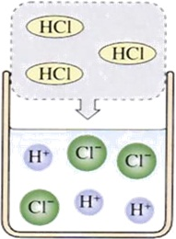
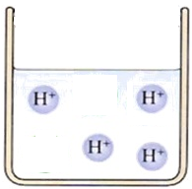
P42
不同的酸为什么也有相似的化学性质？
1.组成上都含有氢元素。
2.在其水溶液中都能产生的H⁺，所以酸有一些相似的性质—酸的通性。又由于酸根离子不同，所以酸的化学性质也有差异。即组成决定性质。
H₂SO₄
H₂SO₄
HCl→ H⁺ + Cl⁻
SO₄²⁻
H₂SO₄→2 H⁺ +SO₄²⁻
SO₄²⁻

Slide 16
（三）盐酸和硫酸的用途
 | 用途
盐 酸 | 重要化工产品。用于金属表面除锈、制药等；人体胃液中含有盐酸，可帮助消化。
硫 酸 | 重要化工原料。用于生产化肥、农药、火药、染料以及冶炼金属、冶炼石油和金属除锈等。浓硫酸有吸水性，在实验室中常用它做干燥剂。

Slide 17

趁热打铁
1.写出下列反应的化学方程式
（1）将铝片放入稀盐酸中： ；
（2）锌粒与稀硫酸反应制氢气： ；
（3）稀硫酸与氧化铜作用： ；
（4）用稀盐酸除去热水壶中的水垢CaCO₃：
。
（5）把一枚生锈的铁钉放入大试管中，然后加
入过量的稀盐酸并微热，可观察到的现象是：
①溶液变黄色；②铁锈溶解，③过一会儿后还看到有气泡产生。上述发生反应的化学方程式 ; 。
2Al+6HCl=2AlCl₃+3H₂↑
Zn+H₂SO₄=ZnSO₄+H₂↑
CuO+H₂SO₄=CuSO₄+H₂O
CaCO₃+2HCl=CaCl₂+H₂O+CO₂↑
Fe₂O₃+6HCl = 2FeCl₃+3H₂O
Fe +2HCl= FeCl₂+ H₂↑

Slide 18

2．白蚁会腐蚀木头，它分泌的蚁酸是一种酸，还能腐蚀很多建筑材科。下列建筑材料．不容易被白蚁腐蚀的是（ ）
A.大理石 B.铝合金 C.钢筋 D.铜制品
D
3.从物质的组成角度解释酸具有酸的通性的原因是( )
A．酸都能电离出H⁺ B．酸都含有酸根
C．酸中都含有氢元素 D．酸中都含有氧元素
A
C
4.下列化学方程式正确的是（ ）
A、2Fe + 6HCl == 2FeCl₃ + 3H₂↑
B、Cu + 2HCl == CuCl₂ + H₂↑
C、Fe + 2HCl == FeCl₂ + H₂↑
D、4Fe + 3O₂ 2Fe₂0₃

Slide 19

5．一废旧家用电器的某部件含有Zn、Fe、Cu三种金属，若与足量稀盐酸充分反应，过滤后剩余的金属是（ ）A. Zn、Fe B. Zn C. Fe D. Cu
D
6．小民想除去卫生间瓷砖上的铁锈痕迹，在用清水洗涤之前，他选择了一种最合适的物质对铁锈进行处理，这种物质是（ ）
A.汽油 B.食盐水 C.稀硫酸 D.石灰水
C
D
7.下列说法正确的是( )
A．盐酸能使紫色石蕊试液变蓝
B. 浓硫酸露置于空气中，溶质的质量分数变大
C. 长期露置于空气中，浓盐酸与浓硫酸的溶液质量都增大
D．打开盛浓盐酸的试剂瓶，瓶口会产生白雾

Slide 20
8. 经过课外学习发现，锰（Mn）也能排入下列金属活动性顺序中：K、Ca、Na、Mg、Al、Mn、Zn、Fe、Sn、Pb、(H)、Cu、Hg、 、Pt、Au
⑴ 用元素符号将上述金属活动性顺序补充完整。
⑵ 已知锰盐中锰元素显+2价。写出一个有金属锰参加的置换反应： 。
Ag
Mn + 2HCl = MnCl₂ + H₂↑
Mn + CuSO₄ = MnSO₄+ Cu
9、鸡蛋壳的主要成分是碳酸钙，将一新鲜的鸡蛋小心放入盛有足量稀盐酸的烧杯中，会产生什么现象，为什么 ？写出有关反应的化学方程式。
鸡蛋在作上下“潜水运动”。原因是碳酸钙与盐酸反应生成二氧化碳，二氧化碳气泡附在鸡蛋壳表面，使鸡蛋受到的浮力大于重力，鸡蛋上浮；浮出液面后，二氧化碳逸出，鸡蛋受到的浮力减小，使浮力小于重力，鸡蛋下沉，如此重复。
CaCO₃+2HCl = CaCl₂+H₂O+CO₂↑

Slide 21
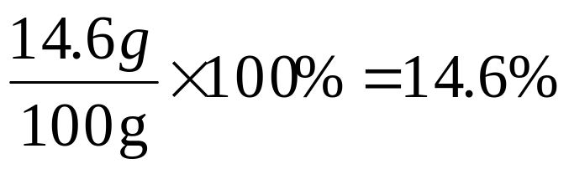
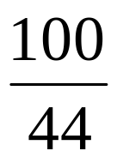
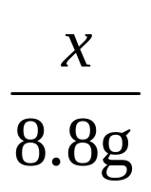
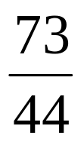
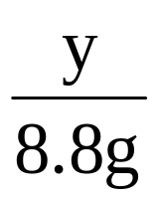
10、计算题：将一定量的石灰石放入烧杯中，加入100g稀盐酸恰好完全反应(杂质不溶解，也不参加反应)，此时，烧杯中物质的总质量比反应前减少了8.8g，则石灰石中碳酸钙的质量为多少克？所用盐酸的溶质质量分数为多少？
解：设石灰石中CaCO₃的质量为x，参加反应的HCl为y。
由题意可知，反应后烧杯中物质的总质量比反应前减少8.8g,即生成CO₂的质量。
根据化学方程式结算
CaCO₃+2HCl = CaCl₂+H₂O+CO₂↑
解得x =20g，y=14.6g
石灰石中碳酸钙的质量为20g
盐酸的质量分数为
100
73
44
x
y
8.8g
=
答：石灰石中碳酸钙的质量为20g,所用盐酸的溶质质量分数为14.6%。
=

